Slide 1
Preparação e Limpeza dos Dados
Reconhecimento de Emoções em Imagens Faciais: a base comum das duas frentes
Antonio H. Q. V. Lopes (202503993)
Kauã L. Sandes (202504016)
Luccas J. R. Clemente (202504019)
Yago L. Coqueiro (202504028)
INF0413 – Processamento de Sinal e Imagem · Prof. Aldo Díaz
Instituto de Informática · Universidade Federal de Goiás
github.com/KauaSandes/seminario-reconhecimento-emocoes
Prévia do Seminário · Checkpoint 2 · Novembro de 2026
Notes:
Checkpoint 2: nesta rodada a frente B (Yago e Luccas) preparou os dados e a base comum que as duas frentes usam.

Slide 2
1. Onde estamos
Fase 1
Preparar os dados
Bases
FER-2013 e CK+
Limpeza
duplicatas, rótulos, vazias
Divisão
treino, validação, teste
Fase 2a
CNN do zero
Transfer learning
Vídeo: CNN + LSTM
Fase 2b
Pré-processamento
Descritores
SVM e k-NN
Fase 3
Métricas
Robustez
Interpretação
Esta rodada: a Fase 1, que as duas frentes compartilham
Mesmos dados, mesma limpeza, mesma divisão e mesmas métricas para redes e clássicos.
1/11
Notes:
A metodologia do checkpoint 1 tem quatro fases. Esta rodada concluiu a Fase 1, que é comum: as redes (2a) e os métodos clássicos (2b) vão usar exatamente os mesmos dados.

Slide 3
2. Obtenção dos dados
 | FER-2013 | CK+
Fonte | Competição oficial do Kaggle | Pedido aos autores (Lucey et al., 2010)
Conteúdo | 35.887 rostos 48×48, 7 classes | 593 sequências, 327 rotuladas
Divisão | oficial: 28.709 / 3.589 / 3.589 | 10 partes, agrupadas por pessoa
Situação | baixada e validada (SHA-256) | aguardando acesso; código pronto e testado
Por que não usar as cópias em pastas de imagens
Versões como a msambare/fer2013 perderam a separação PublicTest/PrivateTest: a validação e o teste oficiais deixariam de existir.
2/11
Notes:
A FER-2013 veio da competição oficial do Kaggle, a única fonte que mantém a divisão oficial. O SHA-256 garante que todas as máquinas têm o mesmo arquivo. O CK+ depende de autorização dos autores; o código já está pronto e testado com uma pasta falsa.

Slide 4
3. A base comum: src/common
Módulo | O que oferece | O que garante
data.py | load_fer2013, load_ckplus | os mesmos dados para todos
clean.py | limpeza e class_weights | a mesma limpeza para todos
degrade.py | ruído, desfoque e resolução | as mesmas degradações
metrics.py | evaluate, save_results | um só formato de resultado
Dois comandos preparam tudo
python scripts/download_data.py baixa, extrai e valida
python -m src.common.prepare_data limpa, divide e gera o relatório
3/11
Notes:
Tudo que as duas frentes usam sai de src/common: carregamento, limpeza, degradações e métricas. Assim a comparação entre redes e clássicos é justa.

Slide 5
4. Limpeza: o que procuramos
Problema | Treino | Validação e teste
Duplicata exata (mesmos pixels) | fica uma cópia | só sinaliza
Cópia de imagem da validação/teste | sai (vazamento) | intactas
Cópias com rótulos diferentes | saem | só sinaliza
Imagem vazia (desvio padrão < 5) | sai | só sinaliza
Sem rosto detectado (Viola-Jones) | só sinaliza | só sinaliza
Nada é apagado
O arquivo versionado splits/fer2013_clean.csv diz o que entra. Validação e teste ficam intactos, comparáveis com a literatura.
4/11
Notes:
Só o treino perde imagens. Na validação e no teste os problemas são apenas sinalizados, para os números continuarem comparáveis com os artigos que usam a divisão oficial.

Slide 6
5. Limpeza: resultado
26.911
703
0
imagens de treino
(eram 28.709)
cópias de imagens da
validação e do teste
alterações na
validação e no teste
1.798 imagens saíram do treino (6,3%). Sem a limpeza, 703 imagens de avaliação já teriam sido vistas no treino, e a acurácia medida ficaria otimista.
5/11
Notes:
O treino caiu de 28.709 para 26.911 imagens. O ponto mais importante: 703 imagens do treino eram cópias de imagens da validação ou do teste. Sem tirá-las, o modelo seria avaliado em imagens que já viu.

Slide 7
6. O que saiu do treino
As duplicatas se concentram em surpresa: 711 das 1.798 imagens removidas.
6/11
Notes:
A maior parte das remoções são duplicatas dentro do treino (1.021) e cópias de imagens da validação ou do teste (703). Uma imagem pode ter mais de um motivo, por isso as barras somam mais que 1.798.

Slide 8
7. Imagens vazias e o limiar
O desvio padrão dos pixels mede o contraste: 0 é uma imagem lisa
Há um vão natural entre 4,1 e 9,1. O limiar 5 pega as 14 imagens vazias (12 no treino) e preserva todos os rostos. Conferido visualmente antes de ser fixado.
7/11
Notes:
O desvio padrão dos 2.304 pixels mede quanto a imagem varia. Uma imagem toda preta tem desvio 0. Rostos ficam entre 15 e 115. O limiar 5 separa as 14 imagens vazias, que conferimos uma a uma na grade.

Slide 9
8. Distribuição de classes
O desbalanceamento continua: nojo tem 1,3% do treino
class_weights(y) (inverso da frequência, igual ao balanced do scikit-learn) dá peso 10,98 ao nojo e 0,55 à alegria, nas duas frentes.
8/11
Notes:
A limpeza quase não mudou as proporções; surpresa caiu de 11,0% para 9,1% porque concentrava duplicatas. Nojo continua com 1,3%, então as duas frentes usam os mesmos pesos de classe.

Slide 10
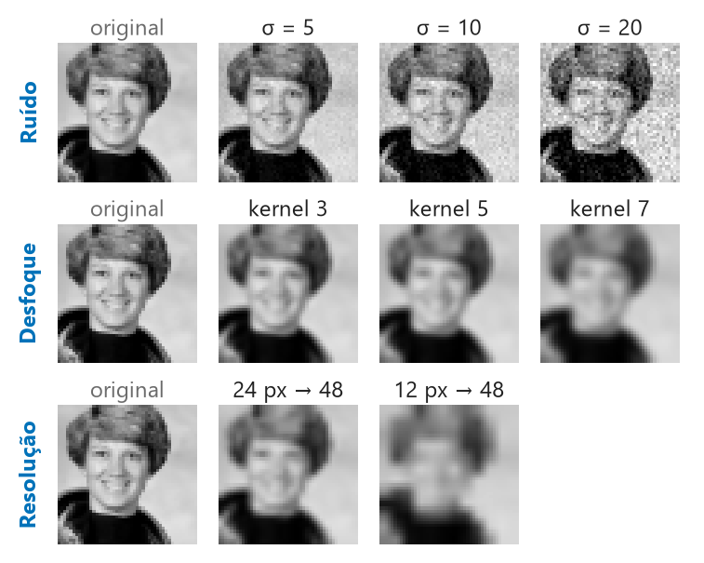
9. Robustez: degradações prontas
Aplicadas só no teste
Mesmos níveis e mesma semente nas duas frentes
Ruído gaussiano: tema do le03
Resolução: média por área (antialias) e volta a 48 px; amostragem e Nyquist do le04
Saída: curvas de acurácia por nível, redes contra clássicos.
Rosto de exemplo: imagem astronaut do scikit-image (domínio público).
9/11
Notes:
As três degradações do contrato já estão implementadas em src/common/degrade.py, com os níveis definidos no checkpoint 1. A redução de resolução usa média por área, que funciona como filtro antialias antes de amostrar.

Slide 11
10. Qualidade e reprodutibilidade
Garantia | Como
Código testado | 87 testes automáticos (pytest)
Mesmo arquivo em toda máquina | SHA-256 do fer2013.csv conferido pelo script
Resultados comparáveis | seed 42 e um único JSON de métricas
Sem dados no GitHub | cada um baixa da fonte oficial
Primeira linha de base: classe majoritária
Prever sempre “alegria” acerta 24,9% da validação (F1 macro 0,06). É o piso para todos os métodos.
10/11
Notes:
Primeiro número real do projeto: chutar sempre a classe mais comum dá 24,9% de acurácia. Qualquer método precisa ficar bem acima disso.

Slide 12
11. Próximos passos
Frente B: pré-processamento (Viola-Jones, equalização, gaussiano) e os descritores Gabor, HOG, LBP e DCT
Frente A: ligar o pipeline à base comum e treinar a CNN do zero e a ResNet-18
CK+: aguardando a resposta dos autores; o código já está pronto e testado
Revisão cruzada da base comum e merge na main
Situação
A base comum está pronta: as duas frentes já podem treinar sobre os mesmos dados.
11/11
Notes:
Semana 2: a frente B parte para pré-processamento e descritores; a frente A conecta o pipeline dela à base comum e começa os treinos.

Slide 13
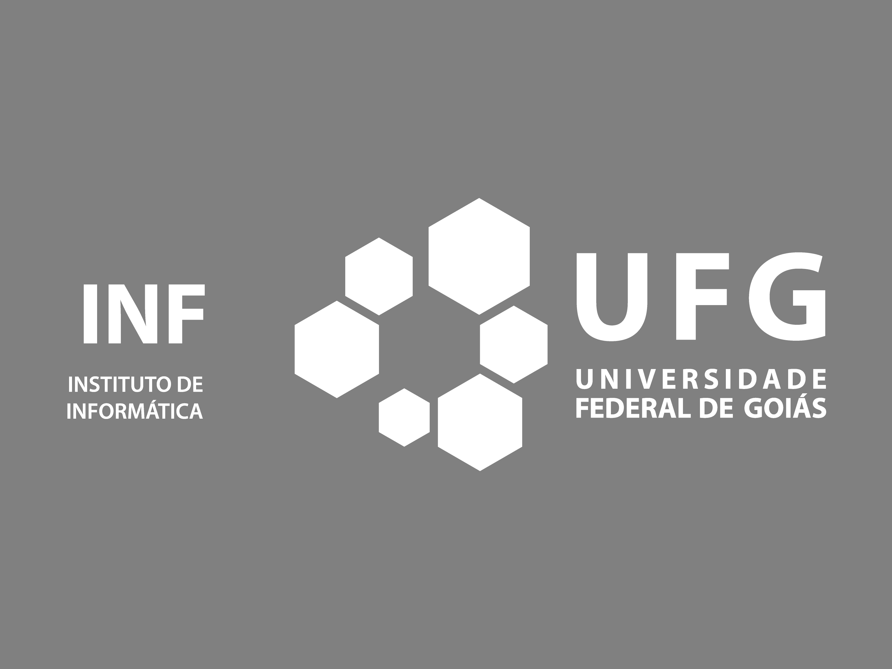
Obrigado
Dúvidas e sugestões

